Slide 1
Перегрузка операций

Slide 2
Перегрузка операций
способ объявления новых операций для типа
Спецификация CLR требует, чтобы перегруженные операторные методы были
1) открытыми и статическими
2) тип одного из параметров или возвращаемого значения совпадал с типом, в котором определен операторный метод
public static возвращаемый_тип operator оператор(параметры)
{ }
Notes:
‹#›

Slide 3
class BigInt
{
public int Value { get; set; }
public static BigInt operator +(BigInt operand1,
BigInt operand2)
{
return new BigInt
{Value = operand1.Value + operand2.Value };
}
public static bool operator >(BigInt c1, BigInt c2)
{
if (c1.Value > c2.Value)
return true;
else
return false;
}
//...
}
BigInt _i1 = new BigInt { Value = 50 };
BigInt _i2 = new BigInt { Value = 105 };
Console.WriteLine(_i1 > _i2); // false
Console.WriteLine((_i1+_i2).Value); // 155

Slide 4
Операции подлежащие перегрузке
+, -, !, ++, --
true, false (попарно)
+, -, *, /, %, &, |, ^, <<, >>
==, !=, <, >, <=, >= (перегрузка парами)

Slide 5
Операции не подлежащие перегрузке
[] (но есть индексатор)
() (можно определить новые операторы преобразования)
+=, -=, *=, /=, %=, &=, |=, ^=, <<=, >>= (но получаем автоматически в случае перегрузки бинарной операции)
&&, ||
=, ., ?:, ??, ->, =>, f(x), as, checked,
unchecked, default, delegate, is, new, sizeof, typeof

Slide 6
правила:
префиксные операции ++ и – – перегружаются парами;
операции сравнения перегружаются парами: == и != ; < и >;<= и >=.
Перегруженные операции обязаны возвращать значения
Должны объявляться как public и static
префиксная и постфиксная формы операций ++ и --, в отличие от оригинальных операций, семантически НЕ различаются.

Slide 7
может быть перегружен (т.к. это метод)
если перегружаются операторы == и !=, то для этого требуется переопределить методы Object.Equals() и Object.GetHashCode().
public static BigInt operator +(BigInt operand1, BigInt operand2)
{
return new BigInt
{ Value = operand1.Value + operand2.Value };
}
public static BigInt operator +(BigInt operand1, double operand2)
{
return new BigInt
{ Value = operand1.Value + (int)operand2};
}

Slide 8
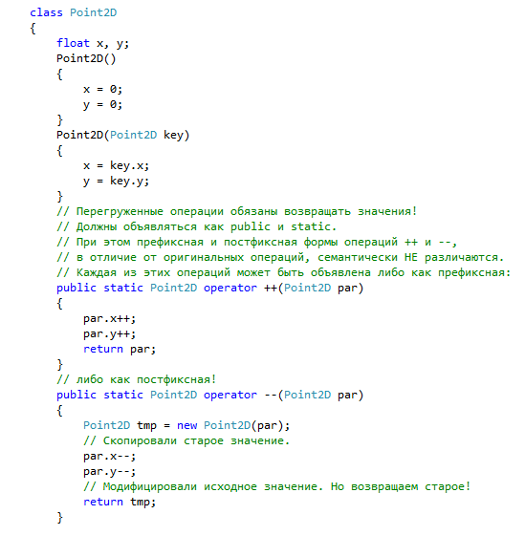

Slide 9
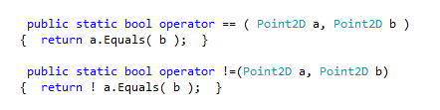

Slide 10
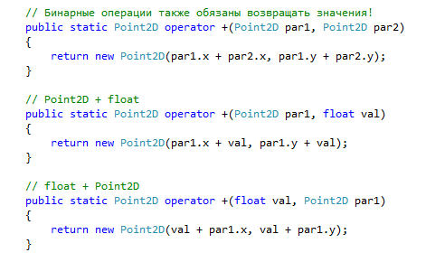
У унарного оператора один входной параметр. У бинарного оператора два входных параметра.

Slide 11
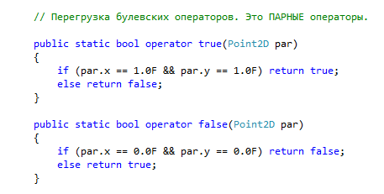

Slide 12
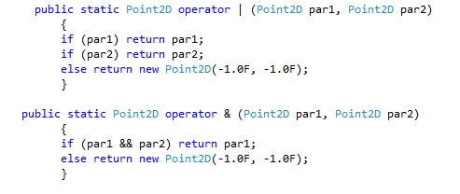

Slide 13
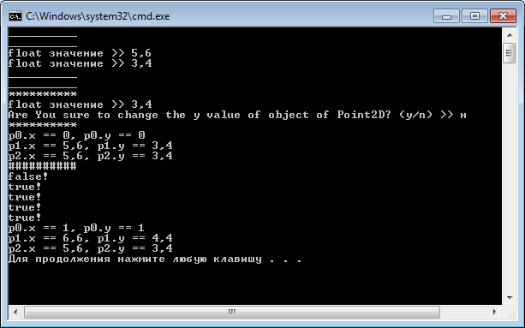

Slide 14
Операции преобразования типа
преобразует объект исходного класса в другой тип
явная и неявна форма - будет ли этот алгоритм выполняться неявно или необходимо будет явным образом указывать необходимость соответствующего преобразования.
преобразование вызывается автоматически
implicit operator тип ( параметр )
// неявное преобразование
explicit operator тип ( параметр )
// явное преобразование
Преобразуемые типы не должны быть связаны отношениями наследования
в который выполняется преобразование
преобразование вызывается в том случае, когда выполняется приведение типов
тип, который преобразуется

Slide 15
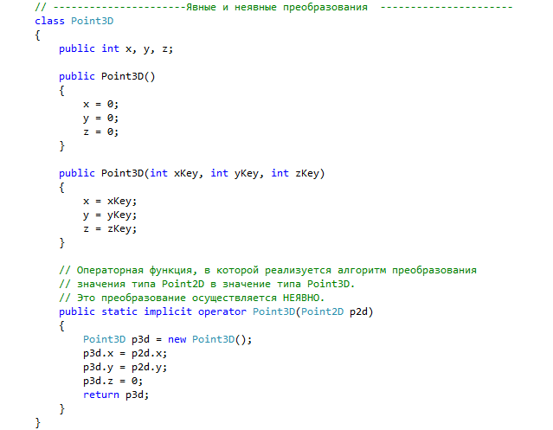

Slide 16
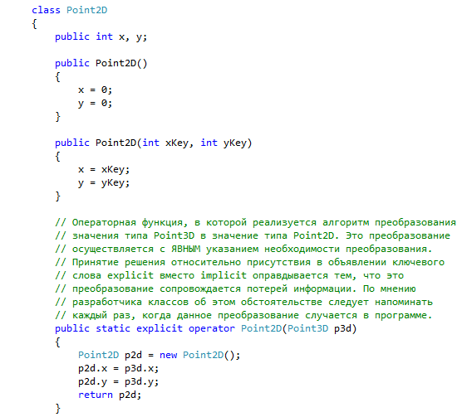

Slide 17
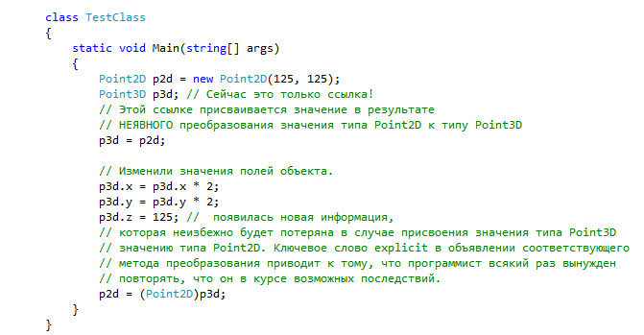
Ключевые слова implicit и explicit в сигнатуру не включаются

Slide 18
Ограничения на операторы преобразования
Исходный или целевой тип преобразования должен относиться к классу, для которого объявлено данное преобразование
Нельзя указывать преобразование в/из класс object или же из этого класса
Для одних типов данных нельзя указывать одновременно явное и неявное преобразование
Нельзя указывать преобразование базового класса в производный класс
Нельзя указывать преобразование в/из интерфейс

Slide 19
extension methods
Методы расширения
позволяют добавлять новые методы в уже существующие типы без создания нового производного класса.
вначале надо создать статический класс, который и будет содержать этот метод.
обычный статический метод, который в качестве первого параметра всегда принимает такую конструкцию: this имя_типа название_параметра,

Slide 20
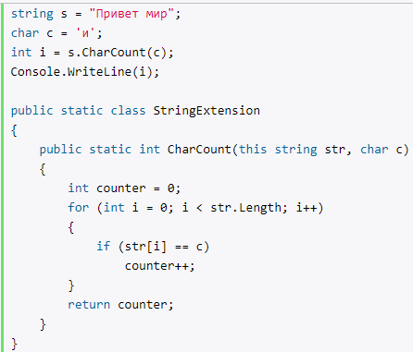
не надо указывать первый параметр.
действуют на уровне пространства имен. То есть, если добавить в проект другое пространство имен, то метод не будет применяться к строкам, и в этом случае надо будет подключить пространство имен метода через директиву using.

